Slide 1
KBB Travmaları
Doç.Dr.S.Beton

Slide 2
İlk Yaklaşım
BİRİNCİL BAKI (A-C-B-C-D-E-F-G)
o A (Airway): Güvenli havayolu açıklığının sağlanması
o C (Cervical): Servikal stabilizasyon
o B (Breathing): Solunum ve ventilasyon
o C (Circulation): Dolaşım ve kanama kontrolü
o D (Disability): Kısa nörolojik değerlendirme
o E (Exposure): Hastanın tamamen soyulması
o E (Environmental): Çevre güvenliği
o F (Foley): Foley sonda
o G (Gastrik): Gastrik sonda (N/G)
Notes:
Travmatik ölümlerin %50 si ilk dakikalar içerisinde, %30’u ‘golden hour’ denen ilk birkaç saat içerisinde ve geriye kalan %20’si ise geç ölümlerdir. İlk birkaç saatlik dönemdeki ölümler hava yolu tıkanması, pnomotorax, kan kaybı gibi önlenebilir nedenler gelir. Bu nedenle travma hastalarının transportu, erken resusitasyon, sistematik bakımı ile travmaya bağlı ölümlerin %50’si önlenebilir.

Slide 3
İlk Yaklaşım
Travma hastalarında müdahalenin sırası değişmez ve önce HAVA YOLU gelir.
Hava yolunun sağlanması için airway, orotrakeal/nazotrakeal entübasyon, trakeotomi gerekebilir.
KBB travmaları aynı zamanda zor entübasyon olabileceğinden acil/ elektif trakeotomi gerekebilir.

Slide 4
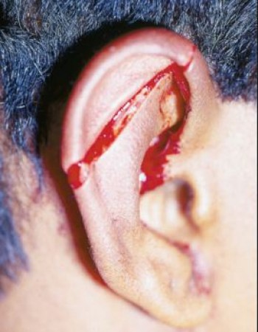
Aurikula Travmaları
Delici, kesici alet temasu,
ezilme, sürtünme, ısırılma sonucu olabilir.
Yüzeyel deri sıyrığından tam kat
kopmaya kadar değişebilir.
Bu lezyonlar bakteriyel enfeksiyon,
kıkırdak nekrozu ve deformite riski
nedeniyle süratle onarılmalı ve
antibiyotik verilmelidir.Tam kat kesilerde mutlaka
kartilaj da dikilmelidir.

Slide 5
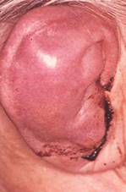
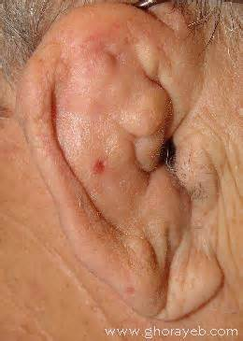
Aurikula Travmaları
Aurikuler hematom: Kıkırdak ve perikondrium arasında kan birikmesi.
Drenaj için ince iğne aspirasyonu yetersizdir.
Helikse paralel insizyon ile boşaltılmalı, temizlenmeli ve dikiş atılarak baskılı pansuman yapılır. Yetersiz drenaj→ Karnabahar kulak

Slide 6
Aurikula Travmaları
Aurikula yanıkları: 1.derecede eritem, 2.derecede bül ve 3.derecede nekroz görülür.
Nekroz varsa debridman, steril ve antibiyotiklerle pansuman yapılır.
Aurikula donması: Nekrotik dokular temizlenip, kulak hızla, baskısız, steril, ıslak pamuklarla ıslatılmaya çalışılır.

Slide 7
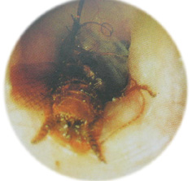
Dış Kulak yolu Yabancı Cisimleri
Genelde pediatrik yaş grubunda görülür.
Ağrı, ödem, işitme azlığı görülebilir.
Önemli nokta zara doğru itmeden çıkarmaktır. Zar ve orta kulak yapıları korunmaya özen gösterilmeli ve gerekirse işlem genel anestezi ile yapılmalıdır. Canlı böcekler %10 lidokain veya alkollü solüsyonlarla etkisiz hale getirilmelidir.

Slide 8
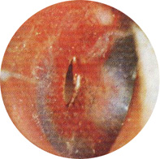
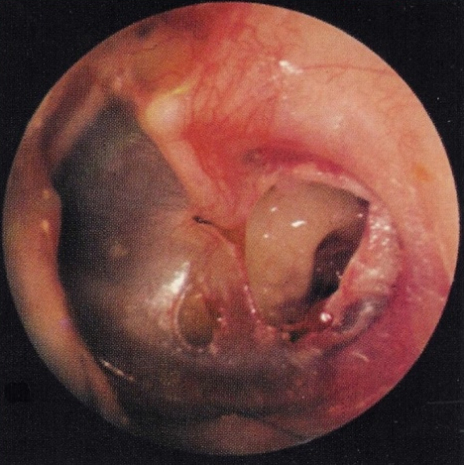
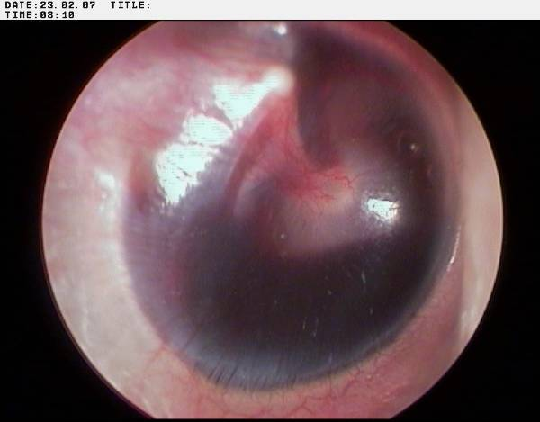
Travmatik Zar Perforasyonları/Hematom
İletim tipi işitme kaybı
Perforasyon küçükse silastik- sigara kağıdı konarak iyileşme hızlandırılabilir.
Büyükse miringoplasti gerekir.
Hematom varsa takip edilir, kendiliğinden
rezorbe olur.

Slide 9
Temporal Kemik Travmaları
Temporal kemik içerdiği önemli nörovasküler-otolojik yapılar nedeniyle travmaları da mutlaka acil hekimi, radyolog, NRŞ , KBB multidisipliner çalışma gerektirir.
Petröz kemiğin uzun aksı ile ilişkisine göre 2 ana kategoriye ayrılır:
Longitutinal: %70-90, DKY ve kemikçik hasarı,İTİK,zar perforasyonu , fasial paralizi
Transvers: %10-30, SNİK, Hemotimpanium, BOS otore, fasial paralizi
Yeni sınıflamada otik kapsül ilişkisi: BOS otore, SNİK, juguler foramen, İAK,foramen lacerum,fasial sinir hasarı, intrakranial komplikasyonlar risk artar!!

Slide 10
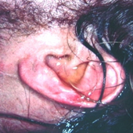
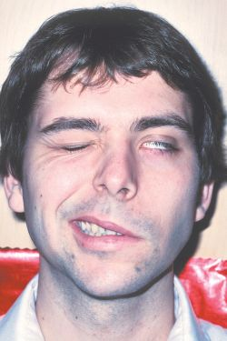
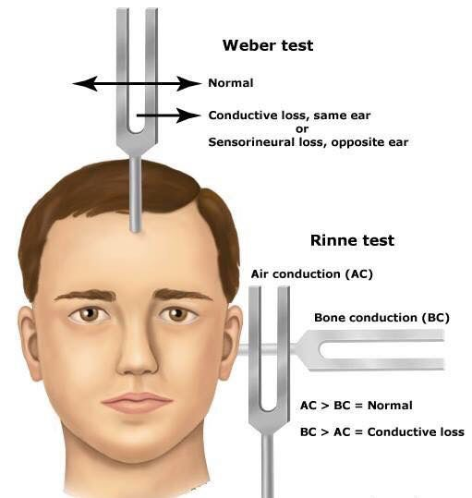
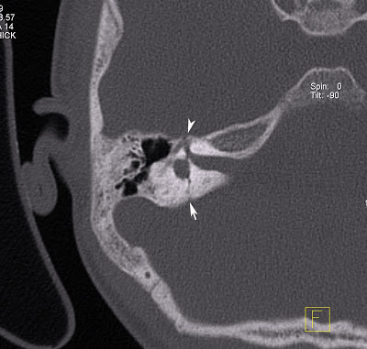
Temporal Kemik Travmaları-Yaklaşım
Notes:
İlk değerlendirmenin sırası hiç değişmez ve daha önce anlatıldığı üzere önce hava yolu, hemodinaminin sağlanması gelir. Auricula hematom yönünden incelenmeli gerekli müdahaleler yapılmalıdır. DKY kanama ve otore yönünden incelenmelidir. Kas gevşetici yapılmadan fasial sinir fonksiyonları değerlendirilmeli ve yatak başında rinne weber testleri ile işitme değerlendirilmelidir. Sonraki aşama temporal BT’dir.

Slide 11
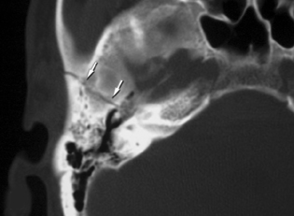
Temporal Kemik Travmaları
Longitudinal fraktür
Transvers fraktür

Slide 12
Temporal Kemik Travmaları
Mastoidden anterior timpanik
kaviteye uzanan östaki ve carotid kanalı
içeren longitudinal fraktür

Slide 13
Temporal Kemik Travmaları
Tegmen defekti, beyaz ok; komplet inkus dislokasyonu siyah ok

Slide 14
Temporal Kemik Travmaları- Fasial Paralizi
Otik kapsülden geçmiş ve fasial kanalı da kateden fraktür hattı

Slide 16
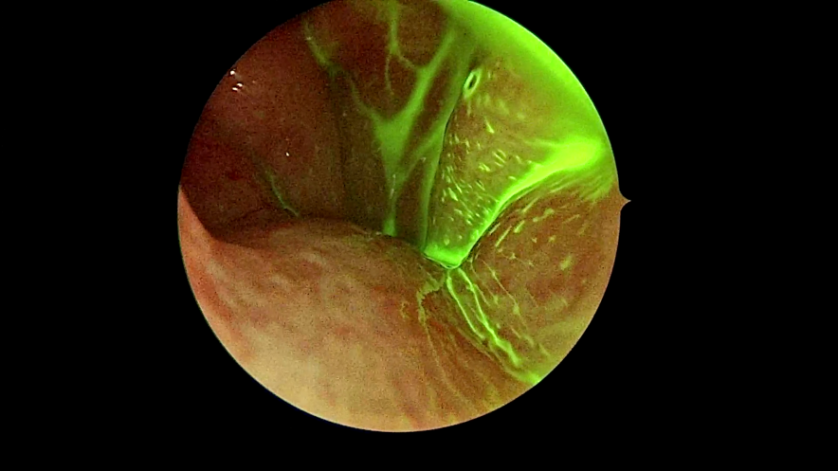
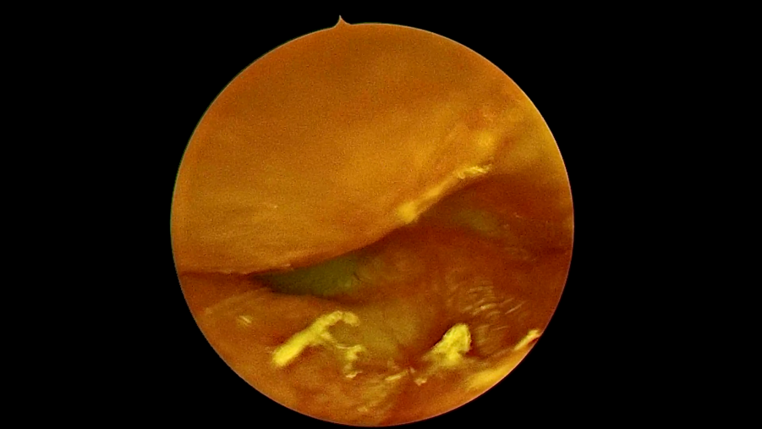
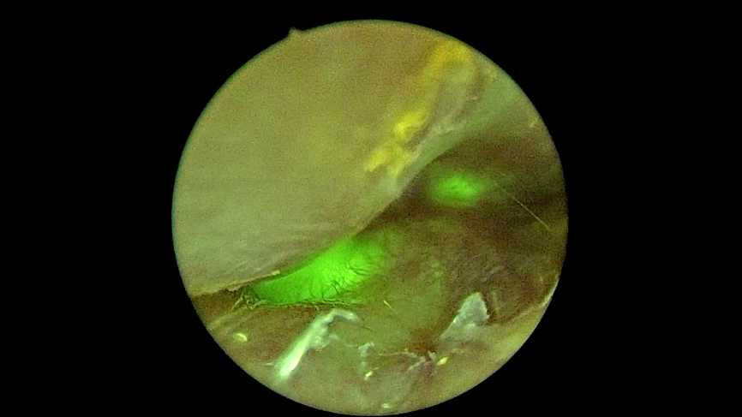
Temporal Kemik Travmaları-BOS Otore
Notes:
Üstteki resimlerde travmadan yıllar sonra menenjit öyküsü nedeniyle araştırılmış ve tegmen timpani defekti olan hastanın flouressein verilmesi sonrası nazofarenkste ve TM arkasında BOS otore düşündüren refle görülmektedir.

Slide 18
Travmatik İşitme Kayıpları
Hemotimpaniuma bağlı işitme kayıpları rezorbe olunca kendiliğinden düzelir.
Eğer 2 ay geçmesine rağmen 30db ve üzerinde kayıp varsa eksploratif timpanotomi gerekir.
En sık saptanan ossiküler zincir problemi İS eklem ayrılması(%82) ve inkus dislokasyonudur.
Saptanan patolojiye göre protezler veya kemik çimento ile onarım yapılabilir.
Travmatik ossiküler rekonstrüksiyon sonuçları KOM’a göre yapılana göre daha iyidir.

Slide 19
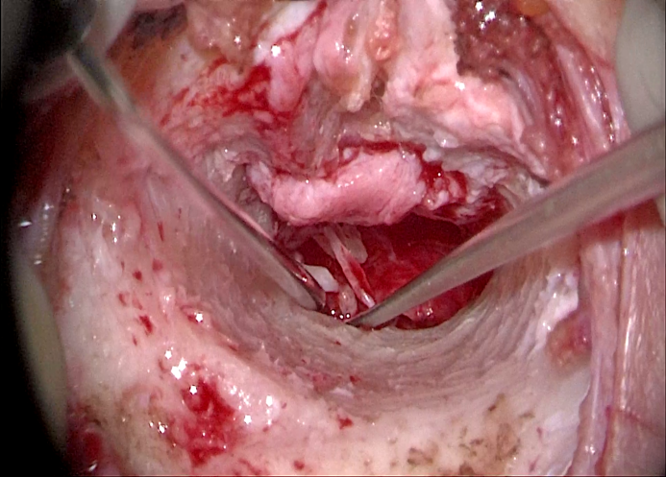
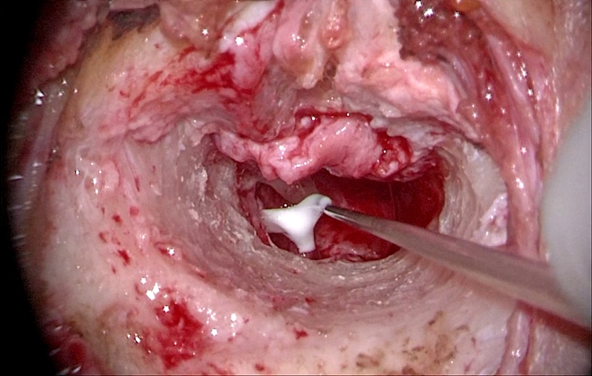
Travmatik İşitme Kayıpları
IS eklem ayrılması olan hasta preop ve postop odyometrileri ve rekonstrüksiyonu

Slide 20
Boyun Larenks Travmaları
Boyun ve larenks travmaları içerdiği ana vasküler hapılar ve hava yolu nedeniyle hayati öneme sahiptir.
Künt, penetran travma, kostik madde hasarı, inhalasyona bağlı hasar gibi sebep ne olursa olsun öncelik hava yolu sağlanmasıdır.
Mandibulanın koruyucu etkisinden dolayı direkt larenks travmaları nadir görülür.

Slide 22
Zor Hava Yolu- Nazal Entübasyon

Slide 23
Zor Hava Yolu- Acil Trakeotomi(Krikotirotomi)

Slide 24
Eksternal Larengeal Travma
Hava yolu güvenliğinin ardından boyun ve larenks muayene edilmelidir. Servikal vertebralar muayene edilmeli ve aksi ispatlanana kadar ekstansiyona getirilmemelidir.
Penetran bir cisim varsa giriş çıkış yerleri incelenmeli, boyunda ekimoz hematom bölgeleri incelenmeli, palpe edilerek krepitasyon varlığı araştırılmalıdır. Ancak asla bası yapılmamalıdır.

Slide 25
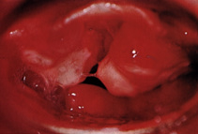
Eksternal Larengeal Travma
Ses değişiklikleri incelenmelidir. İndirekt larengoskopide, ödem, ekimoz,kordda kanama, kord paralizisi gözlenebilir.

Slide 26
Eksternal Larengeal Travma
Havayolu obstrükte ve trakeotomi açılmışsa sonraki basamak larenksin direk larengoskopisidir. Muayenede kıkırdak hasarı ve mukoza hasarı varsa cerrahi ekspolarasyon gerekir.
Obstrükte hava yolu yoksa larenksin çatısının değerlendirilmesi için fiberoptik muayene ardından BT çekilmelidir.
BT açık eksplorasyon kararı vermede yardımcı olabilir.
Kıkırdaktaki kırıklar, hematom ve kontrast vererek boyun vasküler yapılarının da incelenmesi sağlanabilir.
Boyun ana vasküler yaralanmaları acil cerrahi eksplorasyon gerektirir.

Slide 27
Eksternal Larengeal Travma- Boyun eksplorasyonu
Hava yolu güvenliği sağlandıktan sonra çekilen BT ve intraoperatif eksplorasyon
Septum kıkırdağı ile çatının rekonstrüksiyonu ve postop BT görüntüsü

Slide 28
Algoritm

Slide 29
Maksillofasial Travmalar
Maksillofasial travmalar fonksiyonel ve kozmetik olarak önemli sağlık sorunu oluşturmaktadır.
Yüz ve kafa travması olan hastaların yapılan çalışmalarda ek mutlaka başka yere de travma almış olması nedeniyle multitravma olarak yaklaşılmalıdır ve travmanın genel kuralları geçerlidir.
Hastalar multitravma olması nedeniyle acil ekibi, NRŞ, ortopedi, genel cerrahi ve göğüs cerrahisi tarafından mutlaka değerlendirilmelidir.

Slide 30
Maksillofasial Muayene
Stabilize olan hastalar ayrıntılı baş boyun muayenesi, eksternal deformiteler, kranial sinir muayenesi, KBB muayenesi yapılmalı, mutlaka ağız açıklığı, oklüzyonu değerlendirilmelidir. Yabancı cisimler temizlenmeli ve kesiler sütüre edilmelidir.
Fizik muayene sonrası yapılacak işlem BT dir.

Slide 31
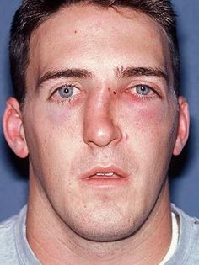
Nazal fraktürler
Yüz travmaları sonucu en fazla etkilenen nazal kemiktir.
Aynı zamanda komşu kemik yapılarda da fraktür bulunabilir (maksilla, frontal, ethmoidler, zygoma).
Septal kartilaj da etkilenebilir.
Epistaksis ve/veya septal hematom bulunabilir.

Slide 32
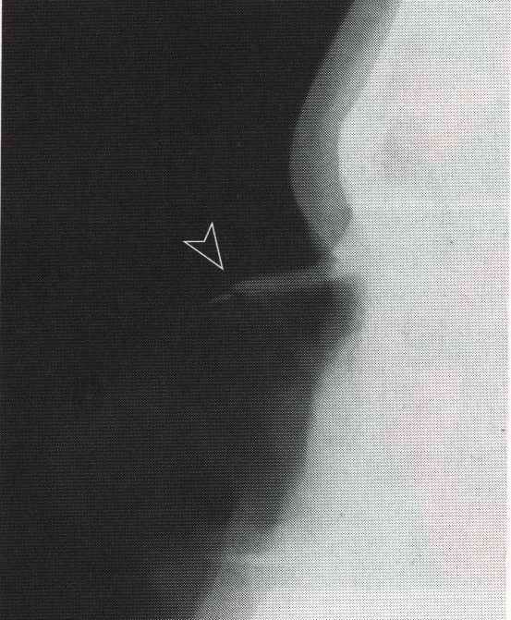
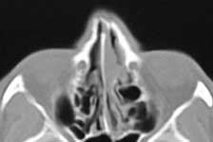
Nazal fraktürler-Tanı
Tanıda esas olan muayenedir. Yan lateral os nazale grafisi ve CT çekilebilir..
Doğal osseöz sütürler bazen yanıltıcı olabilir.

Slide 33
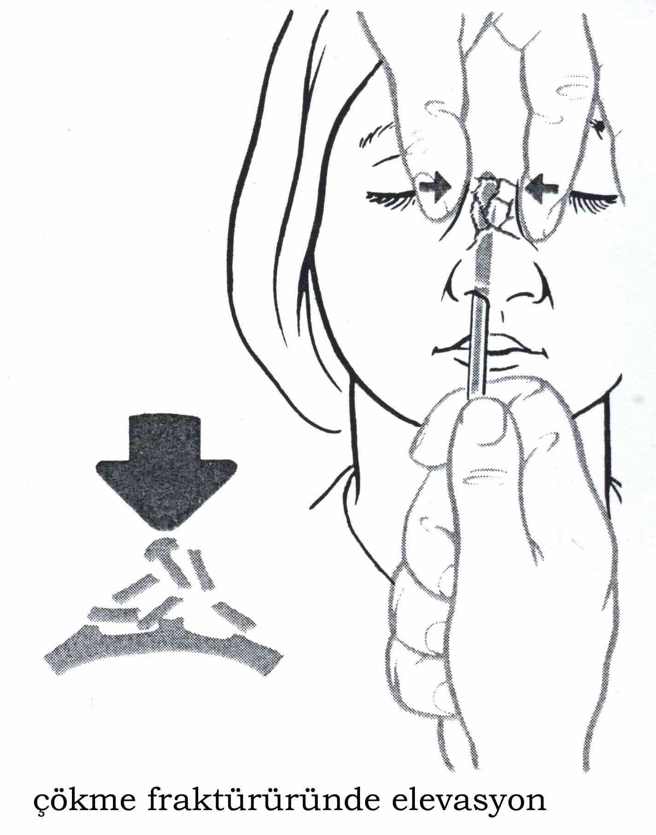
Nazal fraktürler-Tedavi
Repozisyon lokal anestezi ile yapılacak ise, burun mukozası ve burun kökü lokal anestezikler ile uyuşturulur.
Burun kökünün tek parça olarak lateralize olduğu fraktürlerde manuel redüksiyon yeterli olabilir. Çökme fraktürlerinde elevatör yardımı ile os nazaleye burun içinden müdahale ile repoze edilir.

Slide 34
Nazal fraktürler-Tedavi
Repozisyon sonrası burun eksternal açı ile fikse edilir, burna tampon konur ve antibiyotik verilir.
Repozisyon antibiyoterapi ve analjezik tedavisi verilir.
Tamponlar 24-48 saat sonra çıkarılır.
Alçı bir hafta sonra alınır.
Eğer laserasyon nedeni ile cilde sütür atılmış ise nedbe oluşumunun önüne geçmek için 4-5 gün sonra sütürler alınmalıdır.
Notes:
34

Slide 35
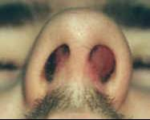
Septal Hematom
Travmadan birkaç gün sonra gelişen bilateral burun tıkanıklığı
Sero-hemorajik burun akıntısı , şikayetleri mevcuttur

Slide 36
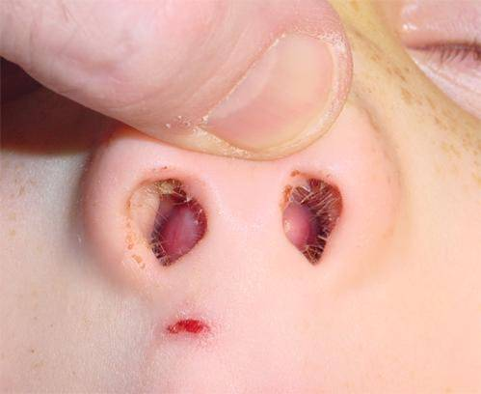
Septal Hematom
Tedavi edilmezse;
Hematom abseleşir
Kıkırdak nekroze olur
Semer burun deformitesi ortaya çıkar.
Hematom drene edilir, anterior tampon uygulanır ve antibiyotik verilir.

Slide 37
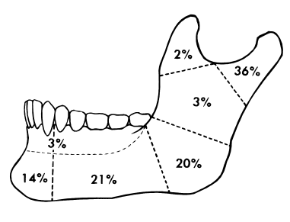
Mandibula Fraktürleri
Angulus apeksi, kondil boynu, ve alveolar kemer yapısal olarak zayıf noktalardır.
Mandibula fraktürleri en sık kondiler bölgededir.
Notes:
Çene kırığının oluşma yerini ve şeklini belirleyen temel faktör travmanın yeri ve şiddeti ile anatomik zayıf noktaların etkileşimidir. Kırık doğrudan darbenin geldiği bölgede oluşabildiği gibi iletilen güçler kontralateral bölgede zayıf noktada kırığa yol açabilir.
Korpusa gelen darbeler sıklıkla ipsilateral tarafta anatomik zayıf nokta olan mental foramenden geçen bir kırığa veya kontralateral angulus veya subkondiller alanda fraktüre yol açabilir.
Ramus bölgesi kondil angulus ve korpusa göre kırık oluşumuna daha az elverişlidir. Burada ki darbeler güçlü çiğneme kasları tarafından emilerek darbeyi kondile iletir.
Darbenin hızıda önemlidir. Yüksek hızlı bir darbe genellikle ipsilateral çok parçalı bir kırığa yol acarken, düşük hızlı darbe aynı tarafta veya karşı tarafta subkondiller fraktüre yol açabilir

Slide 38
Semptom ve Bulgular
Ciltte / preaurikuler hematom
Fasiyal asimetri, deformite
Oklüzyon defekti
Anterior açık ağız deformitesi
Karşı tarafta açık ağız def+kırık tarafa kayma(kondil boynu)
Çene açmada kısıtlılık ağrı
Çeneyi kapatamama
Trismus –kırık yerinden bağımsız!!
Hemotimpanum
Çenede duyu kaybı
Solunum sıkıntısı (bilateral parasimfizal!!!!)
Notes:
Anterior açık ağız deformitesi; ön dişler kapanmadan arka dişlerin temas etmesi; bilateral kondil/angulus kırığı
Karşı tarafta açık ağız def+kırık tarafa kayma; kondil boynu kırığı
Çeneyi açmadan kısıtlılık ağrı ; bilateral koronoid proses kırığı
Çeneyi kapatamama; alveolar, angulus veya ramus kırığı
38

Slide 39
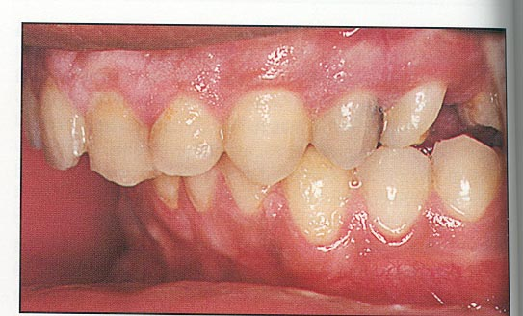
Maloklüzyon
Notes:
İdeal oklüzyondan sapma.
39

Slide 40
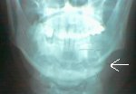
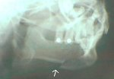
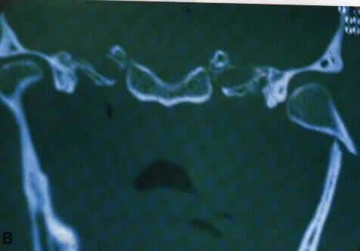
Tanı:
Palpasyon ,fasiyal muayene
Dişlerin incelenmesi
Panoramik ve posteroanterior mandibula grafileri
Town grafisi (kondil)
Bilgisayarlı tomografi
3-D BT
Notes:
Panoramik imkanı yoksa posteroant mandibula, town, bilateral oblik,lateral ve submentoverteks grafi çekilebilir.
Bt özellikle kondil kırıklarında yaralıdır, tüm fasiyal kemiklerin incelenmesini sağlar.
40

Slide 41
Tedavi
ABC
Tetanoz aşısı
Yumuşak diyet
Reduksiyon ve fiksasyon
Maxillomandibular fiksasyon
Açık redüksiyon - non-rigid fiksasyon
Açık redüksiyon - rigid fiksasyon
Eksternal fiksasyon
Oral bakım - H2O2 , irrigasyon, yumuşak fırçalar

Slide 42
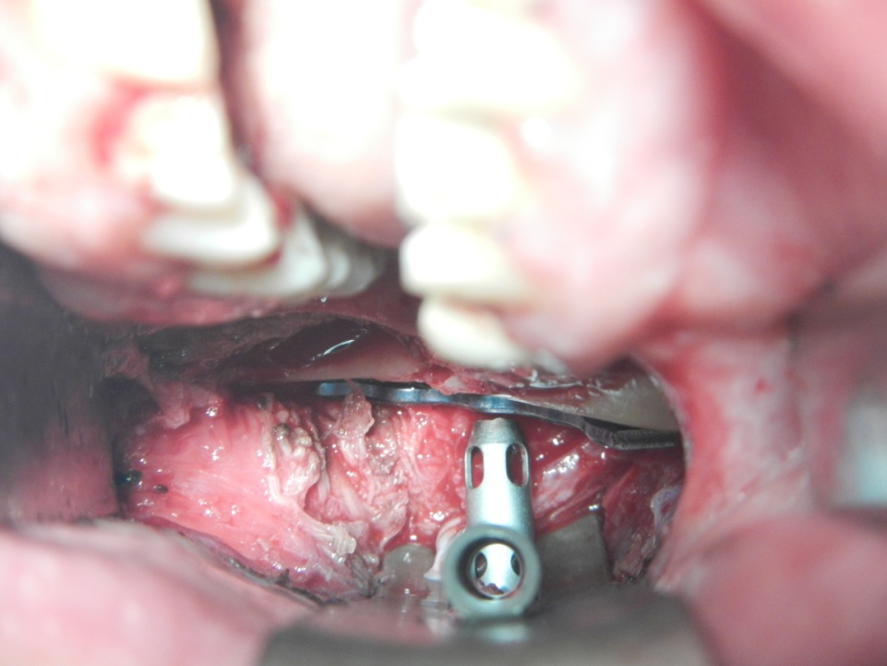
Sağ mandibula kırığı ve
plak vida
ile açık redüksiyon
internal fiksasyonu

Slide 43
Tedavinin amaçları
1) Fonksiyonel oklüzyonun sağlanması
2) Fragmanların uygun repozisyona getirilmesi,segmentlerin immobilizasyonu
3) Enfeksiyonun ve kemik doku kaybının önlenmesi
4) İyi bir yüz estetiği sağlanması,iyileşme döneminin rahat geçirilmesi

Slide 44
Zigoma Fraktürleri
Zigomatik kemik 4 sütür hattına sahiptir. Temporal-Frontal-Maksiller-Sfenoid
Fraktür genellikle bu sütür hatları boyunca ortaya çıkmaktadır.

Slide 45
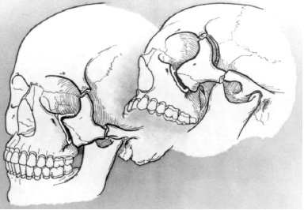
Zigoma Fraktürleri
Klasik tripod fraktürü

Slide 46
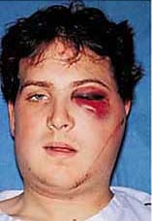
Zigoma Fraktürleri
Semptom ve Bulgular
Ağrı ve uyuşukluk
Trismus
Diplopi – hifema - enoftalmus
Periorbital ekimoz
İnfraorbital sinir trasesinde his kusuru
Göz hareketlerinde kısıtlanma
Epistaksis
İntraoral palpasyonda ağrı

Slide 47
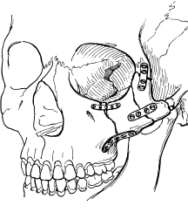
Zigoma Fraktürleri - Tedavi
Fraktür hem vertikal hem de horizantal düzlemde fikse edilmelidir.
Frontal zigomatik ve infraorbital marjinde zigomatikomaksiller
sütür hattının fiksasyonu fraktürlerin çoğunda yeterli stabilizasyonu sağlamaktadır.

Slide 48
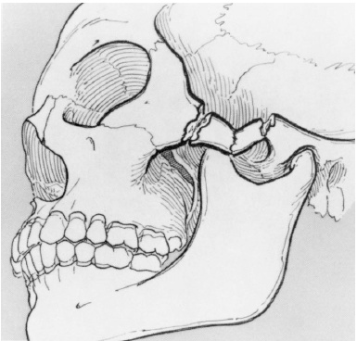
Zigoma Fraktürleri - Tedavi
Zigomatik ark fraktürlerine yaklaşım için temporal saç bölgesine Gillies insizyonu kullanılmaktadır.

Slide 49
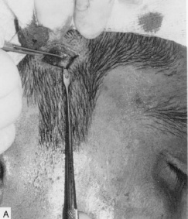
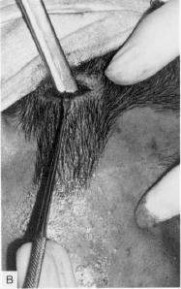

Slide 50
Maksilla Fraktürleri (Le Fort)
Le Fort fraktürleri mandibula, zigoma ve nazal fraktürlerden daha nadirdir.
Orta-yüzde bulunan ‘buttress’ sistemi, bu bölgenin vertikal deplasmanını engellemektedir; dolayısıyla bu fraktürler horizantal doğrultuda gelen güçler ile oluşur.

Slide 51
Maksilla Fraktürleri (Le Fort)
Semptom ve Bulgular
Havayolu problemi
Diplopi – Epifora
Periorbital ekimoz
Subkonjuktival kanama
Maloklüzyon
Krepitus
Epistaksis

Slide 52
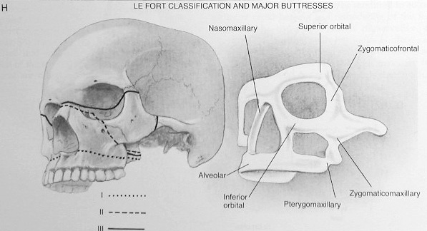
Le Fort Fraktürleri ve Major Buttressler

Slide 53
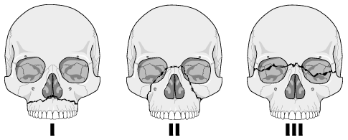
Maksilla Fraktürleri (Le Fort)

Slide 54
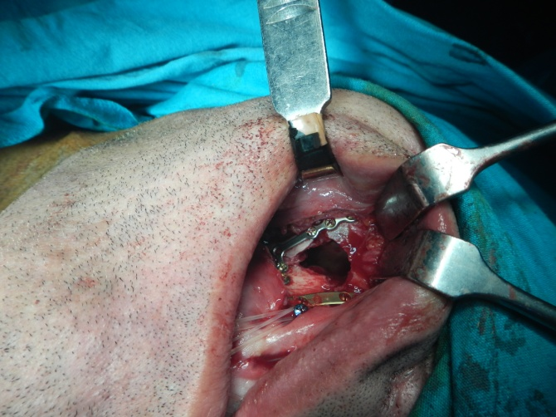
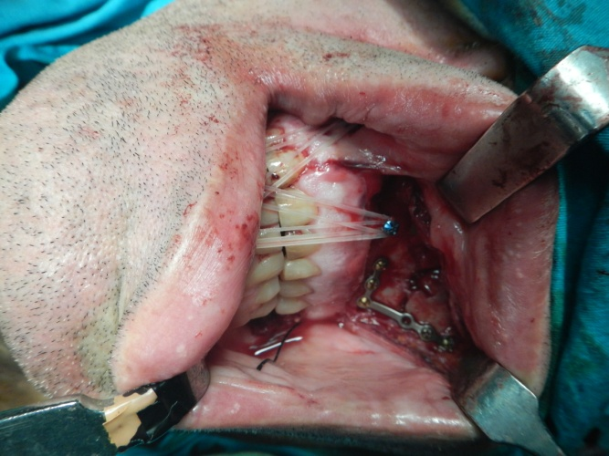
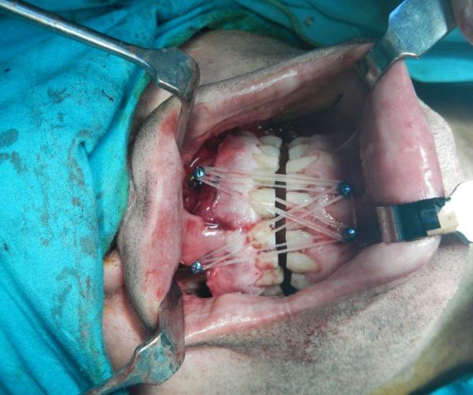
Lefort I kırığı olan hastanın maksillofasial BT si
Aynı hastanın rekonstrüksiyon ve fiksasyon yapılmış görüntüleri

Slide 55
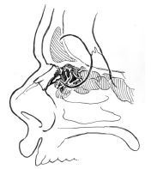
Nazofrontal – Etmoid Fraktürler
Küçük çaplı bir obje ile yüzde oluşan darbe sonucu medial orbital duvarı parçalayan ve frontal kemiğin nazal prosesi altından etmoid blok içine doğru giren nazal fraktürler oluşur

Slide 56
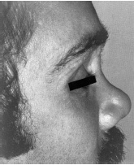
Nazofrontal – EtmoidFraktürler
Nazal dorsum anterior etmoid komplekse doğru deplase olmaktadır.
Bu tip yaralanmada nazal dorsum yassılaşıp, tip yukarı doğru kalkmaktadır.

Slide 57
Nazofrontal – Etmoid Fraktürler
Fizik muayene tanıda çok önemlidir.
Ekstraoküler kas fonksiyonu dikkatlice incelenmelidir. Tüm yönlerde hafif kısıtlanma orbita ödemine bağlıyken, bir yöndeki sınırlanma kasın sıkıştığını göstermektedir.
İnterkantal uzaklık ölçülmelidir. Medial kantal tendon hasarı > telekantus

Slide 58
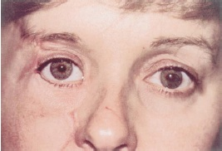
Telekantus

Slide 59
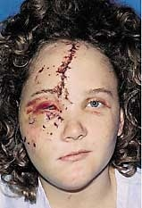
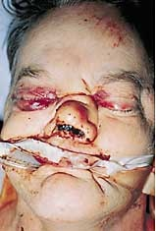
Nazofrontal – Etmoid Fraktürler
Epistaksis
İnfraorbital sinir trasesinde his kaybı
Periorbital ekimoz
BOS rinoresi
Septal hematom
Enoftalmus - diplopi

Slide 60
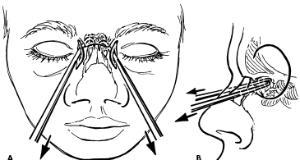
Nazofrontal – Etmoid Fraktürler
Tedavi
1- Etmoid komplekse
doğru deplase olmuş
nazal kemik anatomik
pozisyonuna çekilir.
2- Telekantus tamir
edilir.

Slide 61
Frontal Sinüs Fraktürleri
Frontal sinüsün anterior duvarı kalın, posterior ve inferior duvarları çok incedir.
Frontal sinüs anterior duvarı kırığının oluşması için tüm maksillofasiyel fraktürlerden daha fazla güç gerekmektedir.
Frontal sinüs kavitesinin mukoza hasarı > özellikle frontonazal duktus düzeyinde fibrozis oluşturma eğilimindedir.

Slide 62
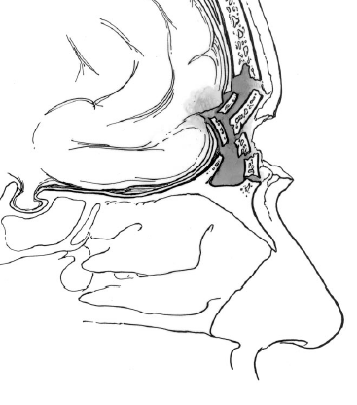
Frontal Sinüs Fraktürleri
1- Ön duvar kırıkları
2- Arka duvar kırıkları
3- Nazofrontal duktus kırıkları
4- Through and through kırıklar

Slide 63
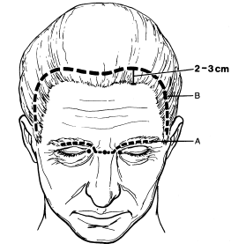
Frontal Sinüs Fraktürleri
Frontal sinüse yaklaşım için
A- ‘Butterfly’ insizyonu
B- Koronal insizyon

Slide 64
Frontal Sinüs Fraktürleri
Ön duvar fraktürlerinde sadece deprese olanlara müdahale edilir. (elevasyon + mukoza rezeksiyonu)
Arka duvar fraktürlerinin tamamına müdahele gerekmektedir. (endoskopik ya da osteoplastik flep + yağ obliterasyonu)
Frontonazal duktus fraktürleri için osteoplastik flep + yağ obliterasyonu)
Through and through tipi fraktürlerde ön duvar tamir edilirken arka duvar tamamıyla alınır (kranializasyon).
Frontal sinüse girişim için diğer önemli nokta frontal resesin tıkanmasıdır.

Slide 65
Frontal sinüs ön duvarında deplase fraktür hattı izlenmekte.

Slide 66
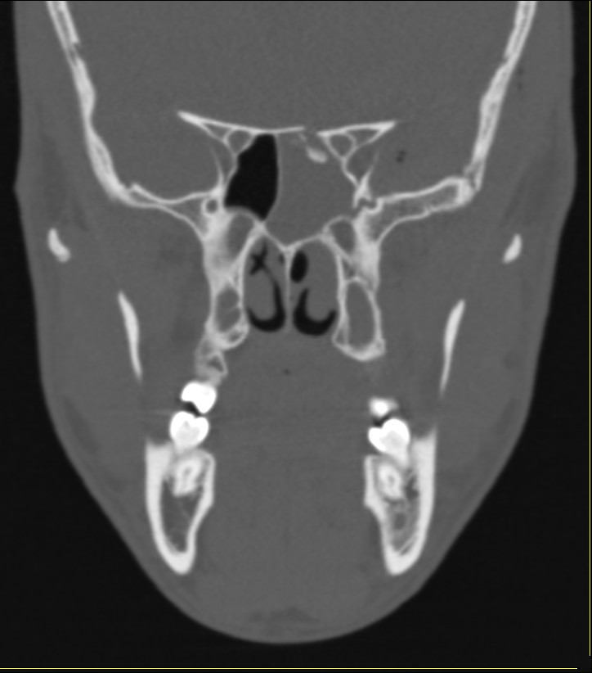
Pnömosefali, frontal sinüs arka duvarı ve sfenoid sinüs arka duvarında defektler
görülmekte. BOS rinoresi açısından şüphe uyandırmalı ve beta 2 transferrin çalışılmalı

Slide 67
Orbita Fraktürleri
İnternal orbita kırığı izole olabileceği gibi genellikle infraorbital rim kırığı ile beraberde görülür.
Blow-out kırığı en sık infraorbital sinirin medialinde ve medial orbitanın 1/3 alt kısmında görülür.
Bu iki yer orbitanın en zayıf olduğu bölgelerdir.

Slide 68
Orbita Fraktürleri-Muayene
-Aşağı ve yukarıya bakışta kısıtlılık
-Diplopi, periorbital ve
subkonjonktival hematom,
-Eşlik eden okuler yaralanma (%10-25),
-Enoftalmi, distopi
En önemli bulgu infraorbital sinir trasesinde parestezi tespit edilmesidir.
-Göz konsültasyonu istenmeli!
Tanı: Water’s grafisi yardımcı olur.
Fakat tanıyı netleştirmede BT birinci
sırada kullanılmaktadır.

Slide 69
Orbita Fraktürleri
Küçük orbital blow-out kırıklarında cerrahi gerekmeyebilir. Sıklıkla semptomlar kendiliğinden geçer.
Cerrahi için iki önemli endikasyon vardır:
1. Kas sıkışması- göz hareketlerinde kısıtlılık
2. Volüm artışı : Orbital duvar 2 cm.’den daha fazla deplase olmuşsa ve glob 3 mm.’den fazla yer değiştirmişse (enoftalmi ya da distopi) .

Slide 70
Orbita lateral duvarında orbita içine girmiş fraktür hattı görülmekte

Slide 71
Orbita Fraktürleri-Tedavi
Tedavide üç amaç vardır:
1. Sıkışmış kasların rahatlatılması ve okuler hareketlerin sağlanması
2. Orbital içeriğin, orbital kaviteye tekrar girmesini sağlamak
3. Orbital volümü yeniden oluşturmak.

Slide 72
TEŞEKKÜRLER

